Slide 1
1.L2问题对L0、1的影响，分开还是混在一起

Slide 2
模板库构建
1.先从NuscenesQA中调研模式
2.问题分级：
第一级：L0、1、2
第二级：几种问题类别
第三级：每种类别下的不同提问方向
第四级：每种问题进行语义扩充

Slide 3
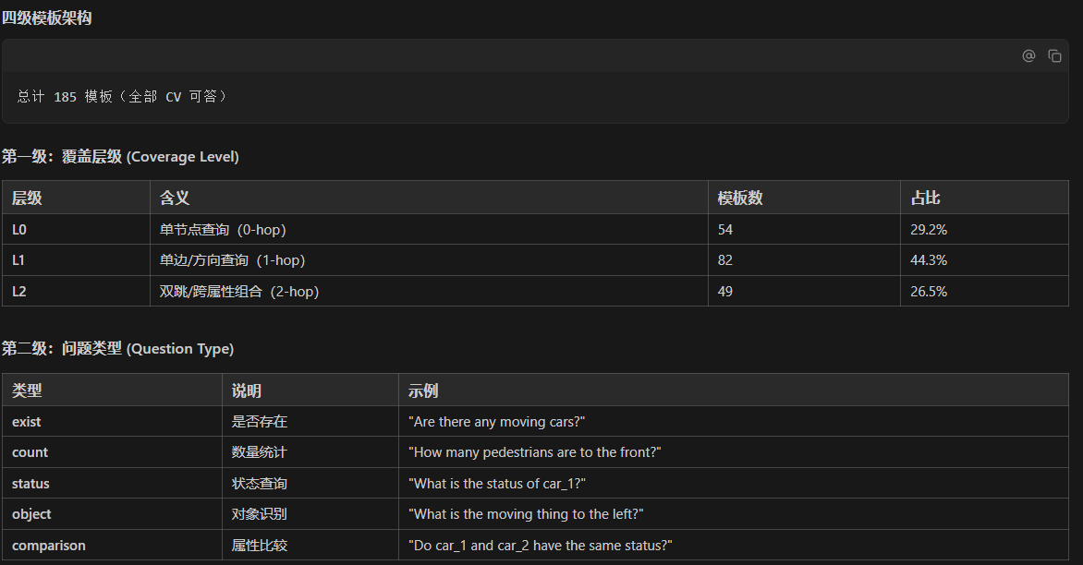

Slide 4
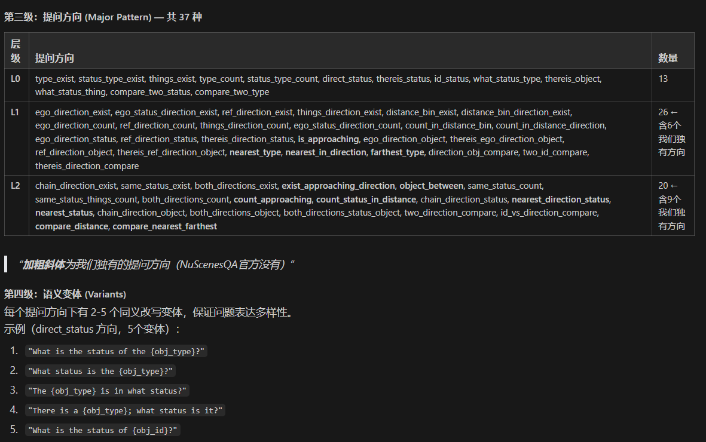

Slide 5
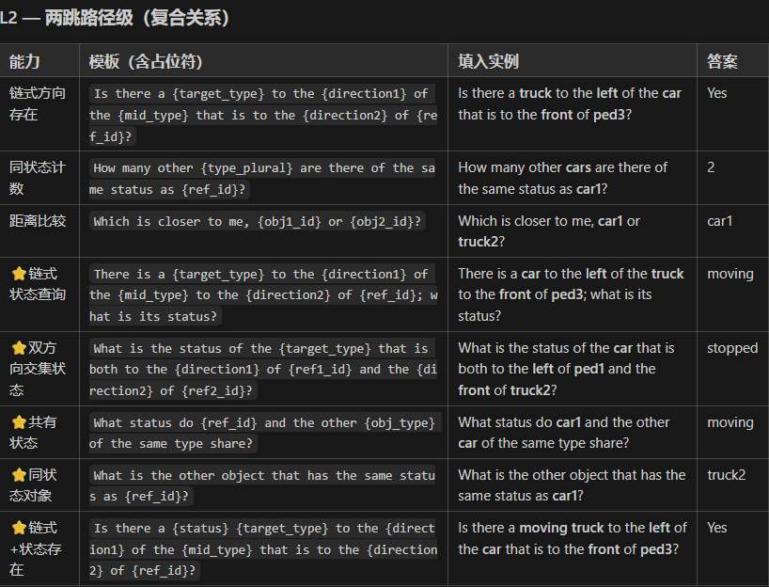

Slide 6
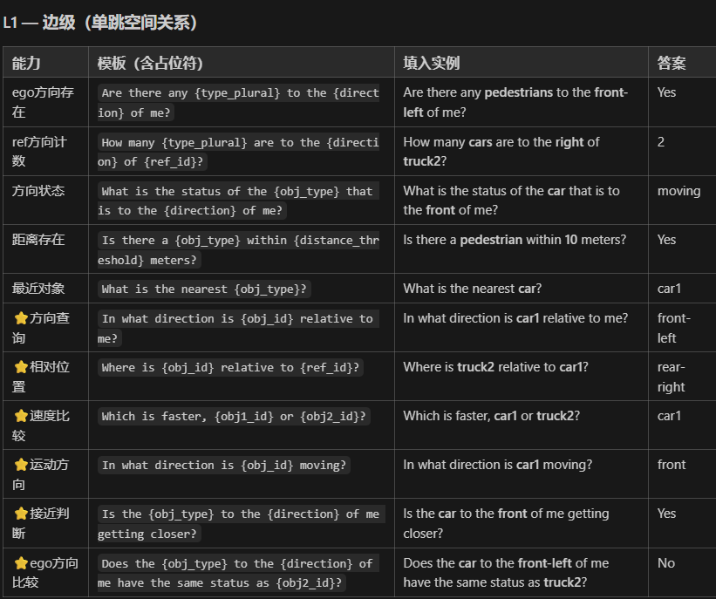

Slide 7
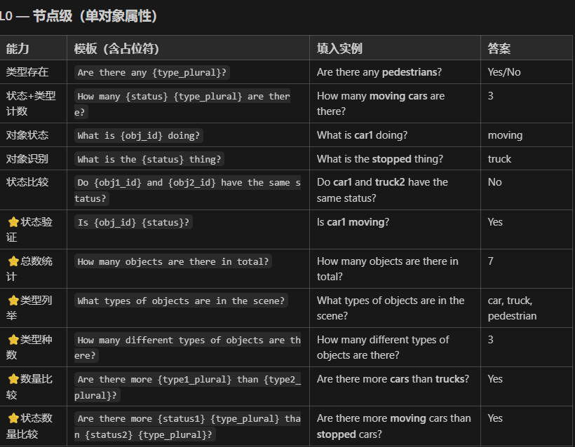

Slide 8
覆盖率数据
1.建场景图，导入数据库
2. 构建三组键值对map，key为L中的某个对象，value为0、1表示是否已覆盖
3.对初始L0、1、2进行计算
4.三组键值对map存为json文件，后面抽取覆盖率信息可以直接读
5.后续有新涉及到的对象，根据key找过去value更新为1
6.算覆盖率：统计value为1的个数/map.value的长度
查询引入hash提高速度，以动态增加来看：L2有一张是完整map，新加入key时回原始map看是否已覆盖，未覆盖就插入。等等方法，这里需要找方法优化。十万级别的map怎么查最快

Slide 9
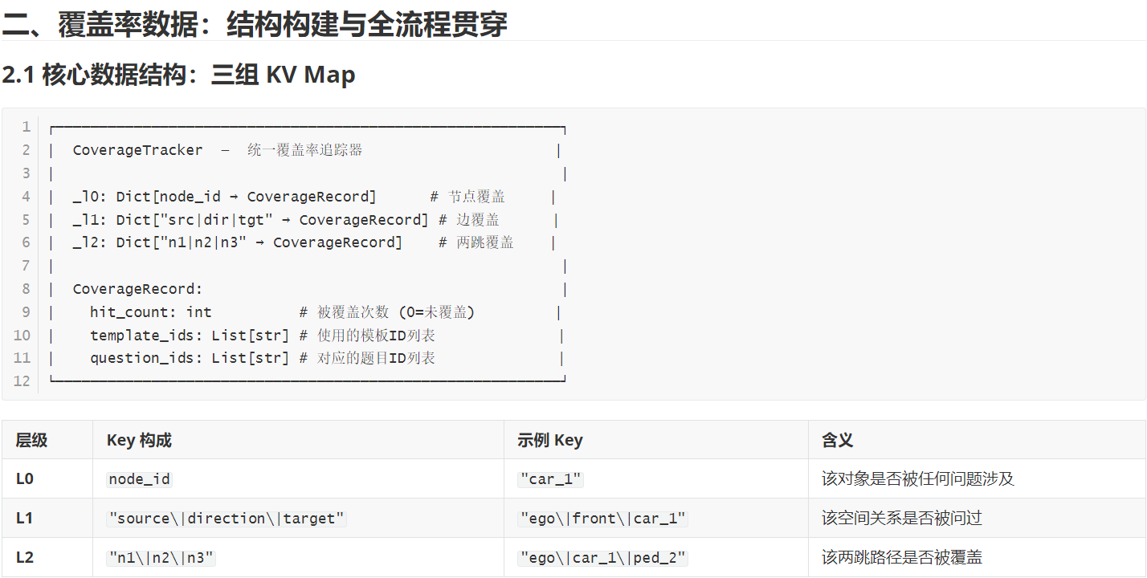

Slide 10
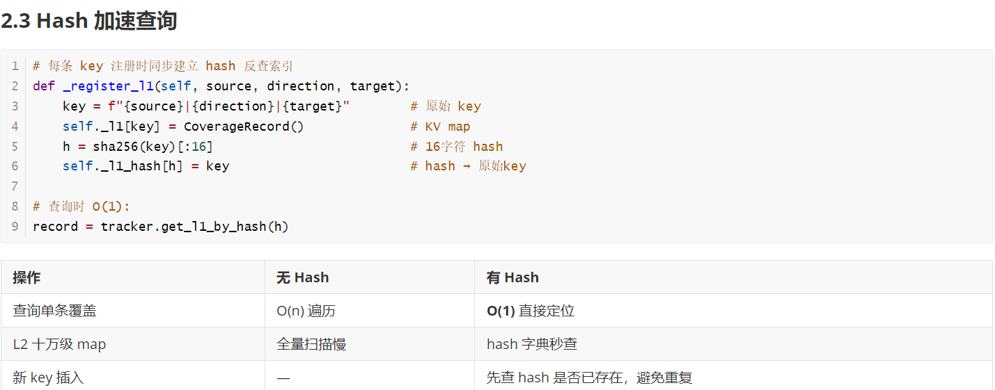

Slide 11
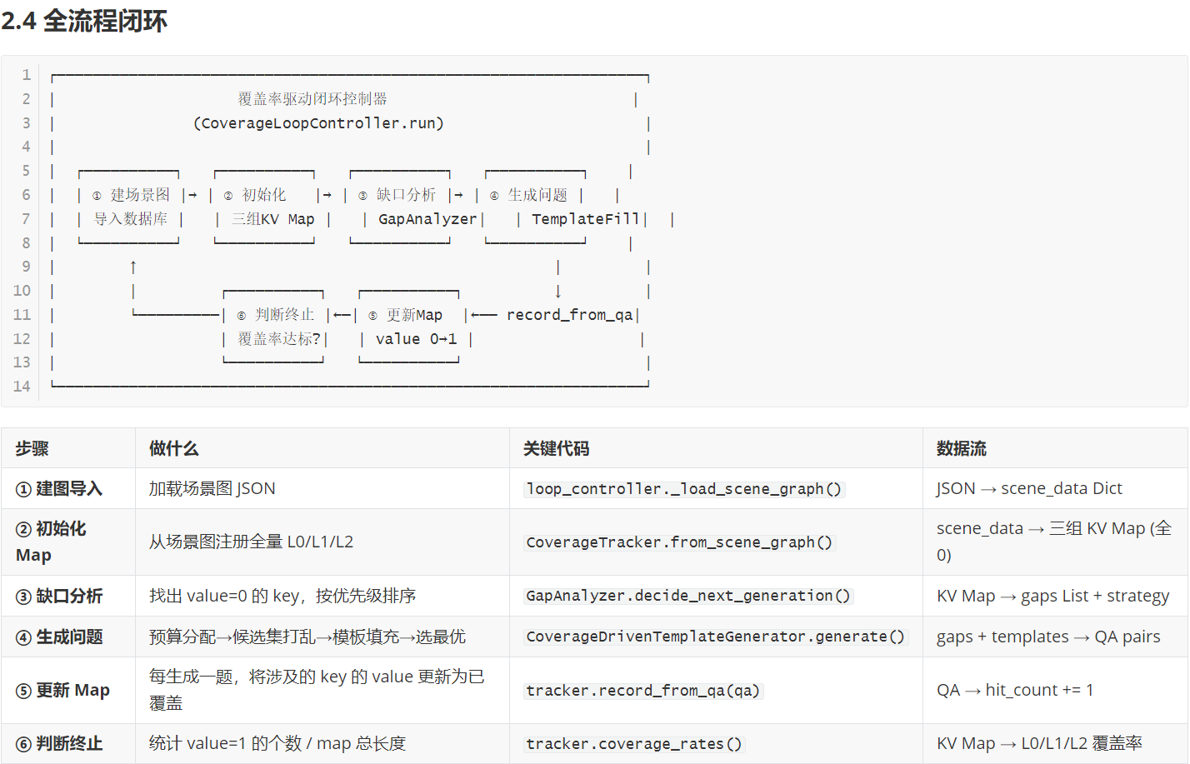

Slide 12
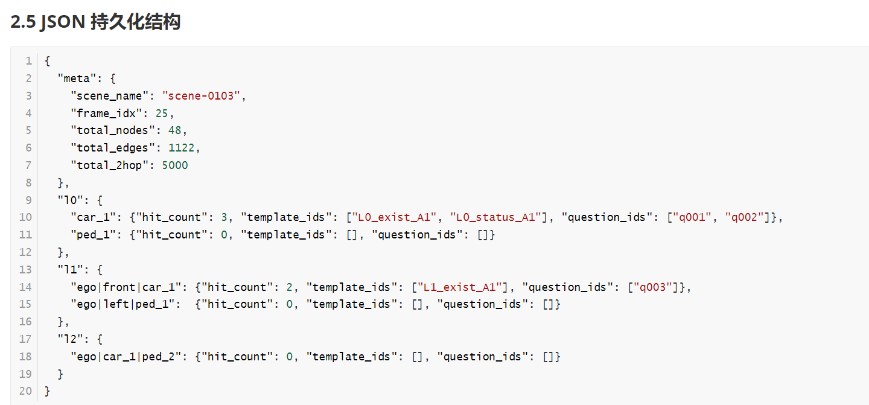

Slide 13
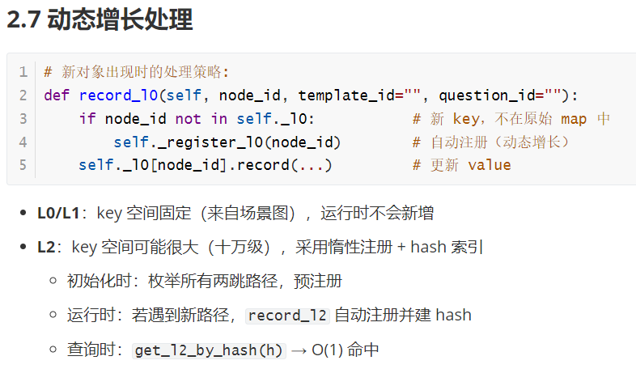

Slide 14
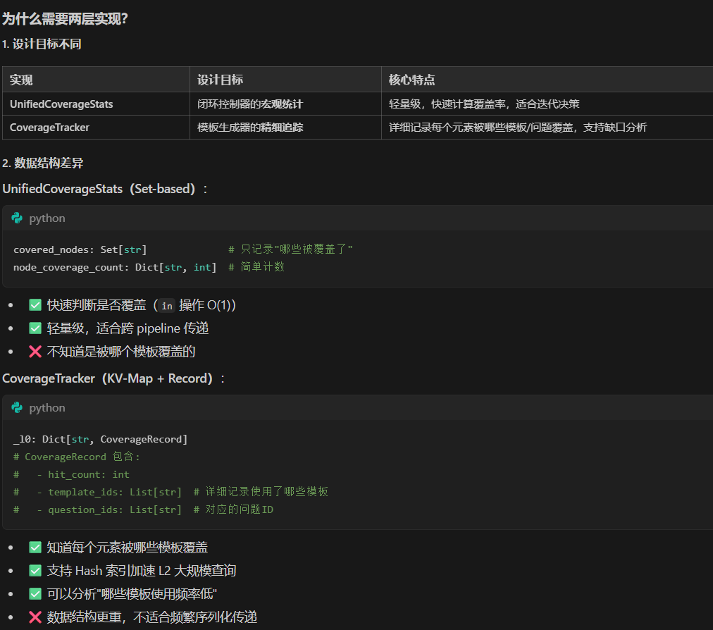

Slide 15
目标为导向生成
1.明确本轮生成L0、1、2
2.明确候选集
3.确定测试预算，生成n个问题或覆盖率达到、提升多少
4.打乱candidate，根据数量选前n个生成
5.再调用生成程序，针对候选集的每个待生成、选择模板库中模板生成问题
6.针对每个待覆盖对象，不需要每个类型问题都生成一个，预算有限，随机一个就好

Slide 16
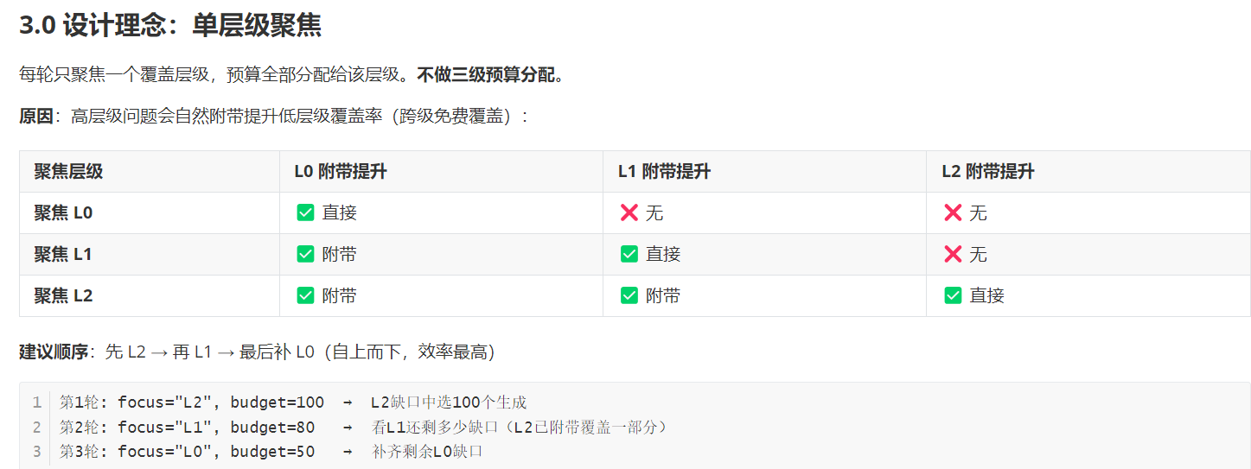

Slide 17
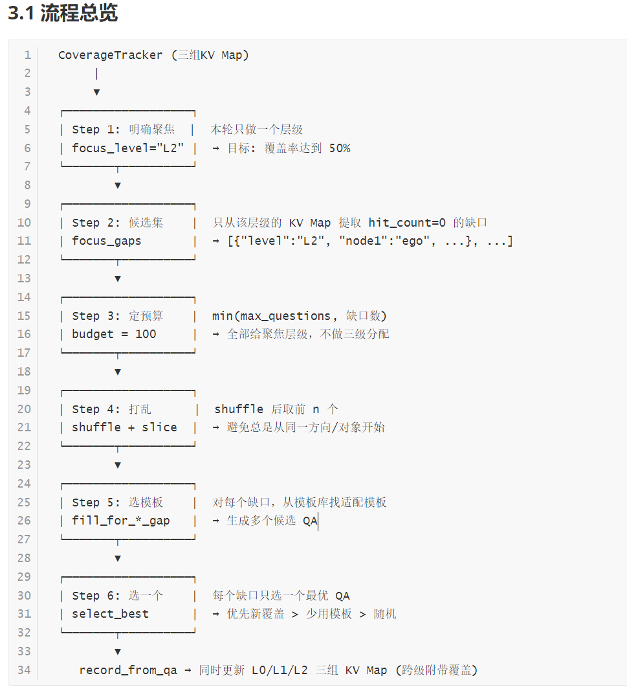

Slide 18
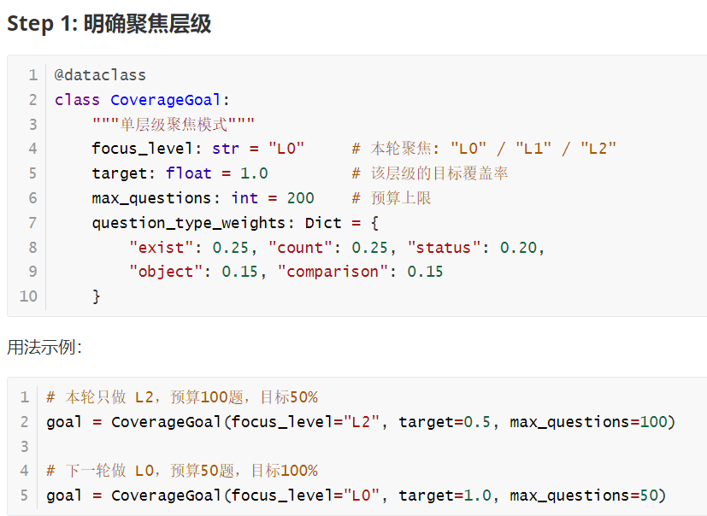

Slide 19
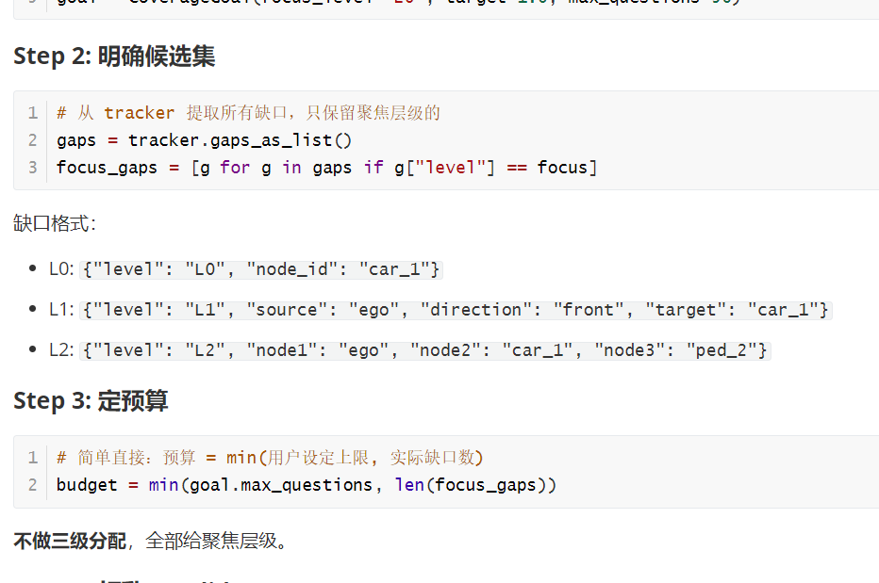

Slide 20
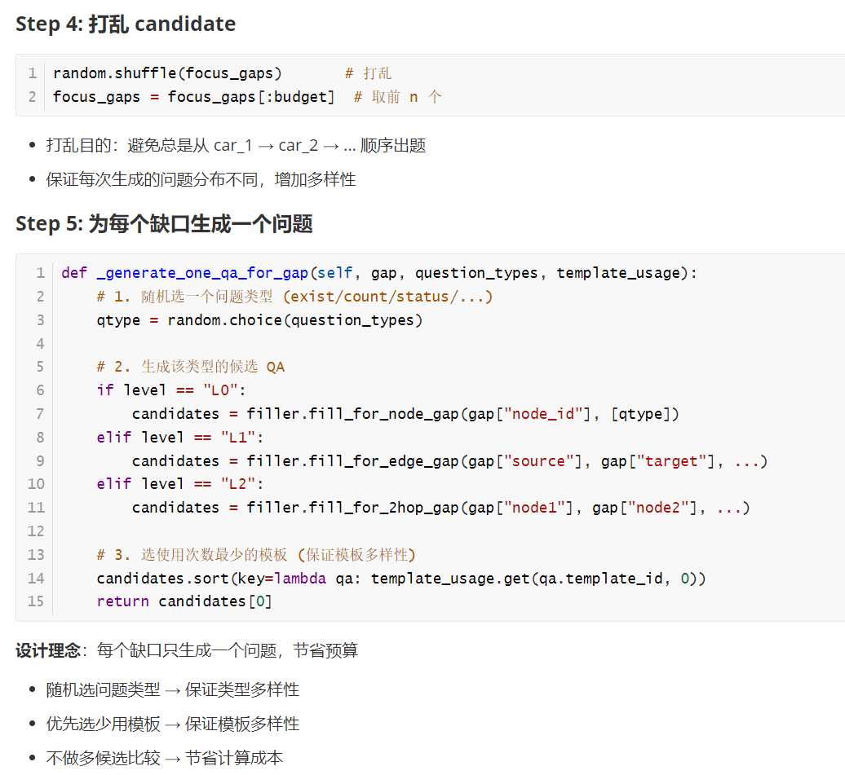

Slide 21
一个问题涉及多个对象的
1.我是想到一个问题，比如说生成的L2问题，怎么用他来更新L0、1呢，直接从L2缺口程式分析出来吗？需要用大模型生成cypher来找过程涉及的所有对象吗。直接从模板填充时的参数解析。
2.大模型生成cypher这个操作什么时候用得到呢，只有初始覆盖率计算需要吗
3.我们还能发现原QA有不少高级问题，即一个问题涉及很多个对象，如数数问题。
4.还有，这种L2问题如car1的右边的行人2的前面是什么，那么行人2如果有多个对象那么实际上这个问题覆盖了这么多个对象还是说只覆盖了我们预设计的缺口

Slide 23
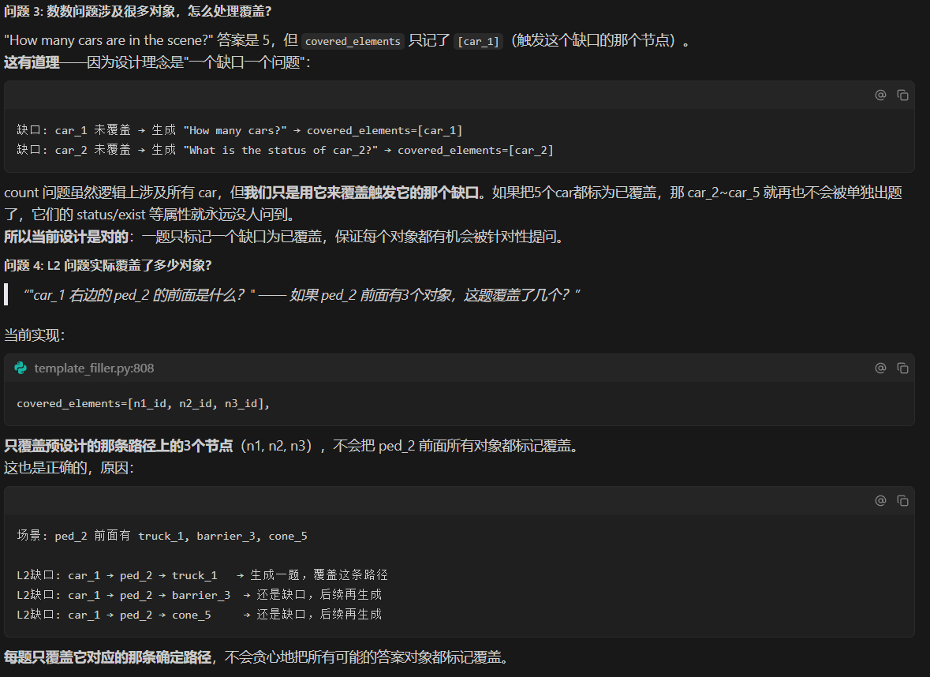

Slide 24
初始覆盖率和从cypher找中间量的问题
粗糙一点，可以不纠结过程中涉及所有变量，只是生成问题稍多一点，问题水平没那么高
初始覆盖率计算面临的问题是，原始QA没有给出对象id，每一步都是缩小锁定范围的过程而不是直接精确锁定的，所以感觉必须通过大模型生成cypher来找中间量，这里我没想好，因为按这个思路的话我们还要继续研究怎么从大模型生成的返回问题答案的cypher变成返回中间量的cypher。而且我们的初始覆盖率必须要比较准确。不过据我观察初始QA库其实覆盖率很低，我们甚至可以不要初始，直接从零开始用模式生成，只是问题稍多一点。我没想好

Slide 25
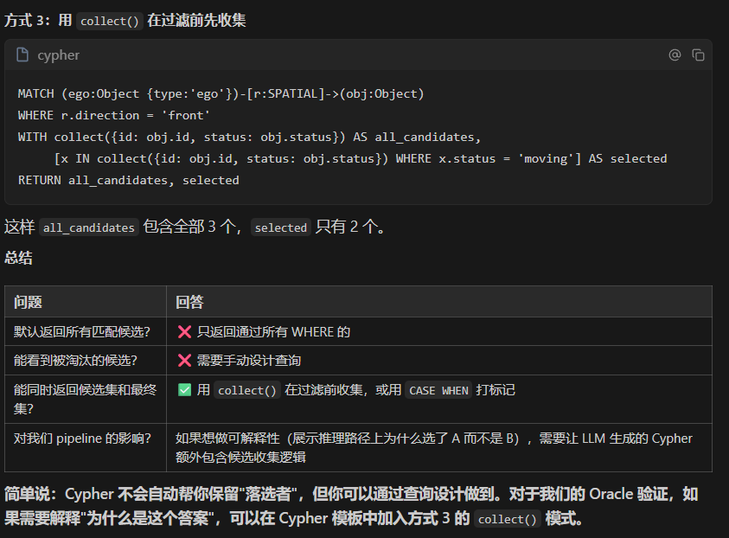
收集全部中间量是否有意义，覆盖程度不深的感觉

Slide 26
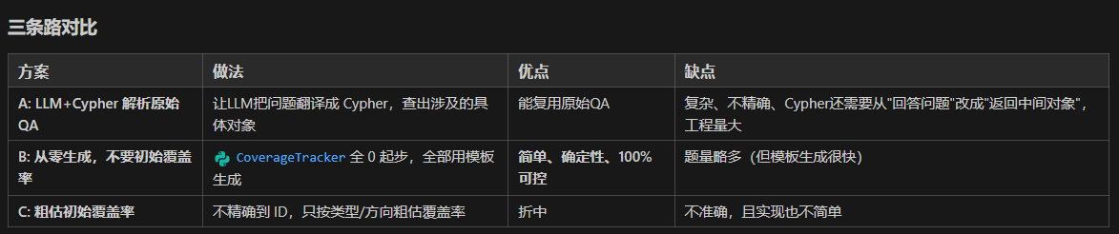

Slide 27
自动化找错题程序
Retry5次做不对记为垃圾题，记录在excel里

Slide 28
还有两个问题
1.我们的缺口信息只有单调的id，很多时候没有模板需要的对象的具体性质，这里是不是需要cypher查询呢。初始化时就把整个场景图 JSON 载入内存并建了多个索引（node_by_id, nodes_by_type, edges_from 等），所以填模板时只是字典查找，无需 Cypher 查询。
2.还有nuscenes官方数据中对象的status包含哪些，是只有静和动吗，那么动静能通过单帧图判断吗，我们只准备做单帧问答，按理说也应该可以，比如通过车辆的位置，停在路边就是静的状态，马路上就是动的状态，这里该怎么处理。然后就是官方qa有问对象的颜色之类的观察问题吗，不知道这些更丰富的属性nuscnes数据里有没有

Slide 29
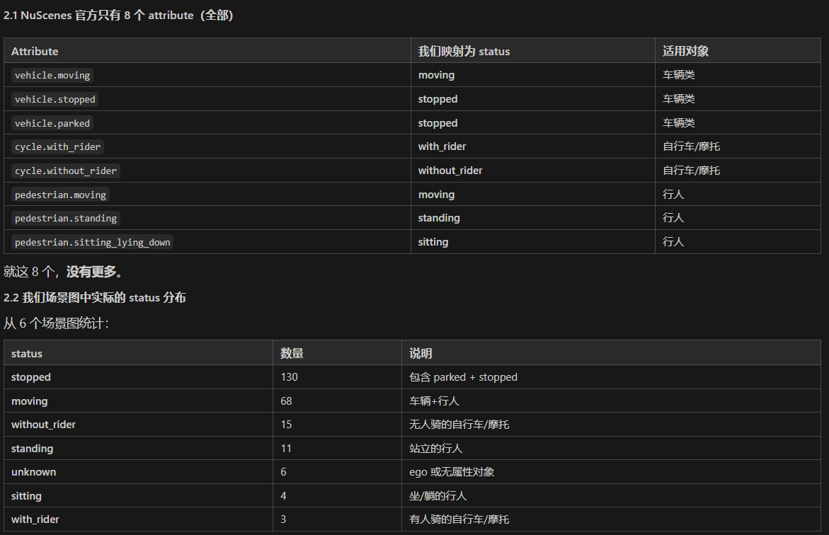

Slide 30
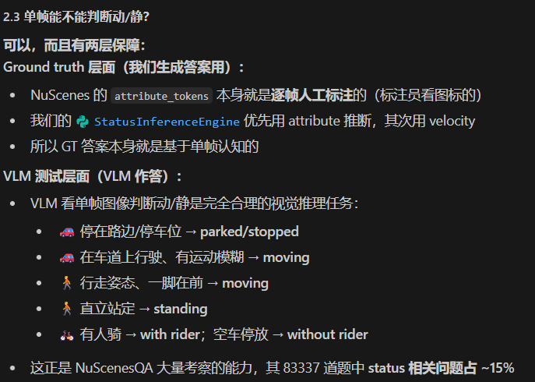

Slide 31
